Slide 1
РАЗВОЈ И ЗНАЧАЈ БИЉАКА, ПОЉОПРИВРЕДНЕ БИЉКЕ
Постанак биљака
Најједноставније једноћелијске биљке
Алге
Копнене биљке

Slide 2
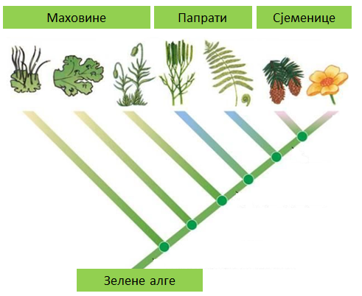
Развој биљака

Slide 3
Значај биљака
Еколошки значај – ланац исхране, производња кисеоника, скровиште за животиње...
Грађевинарство, намјештај, посуђе...

Slide 4
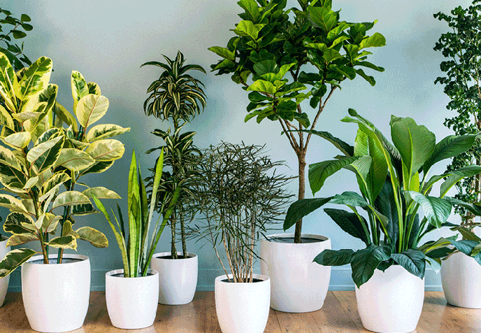
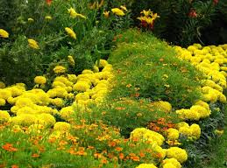
Значај биљака
Украсне биљке

Slide 5
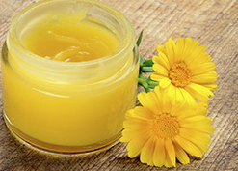
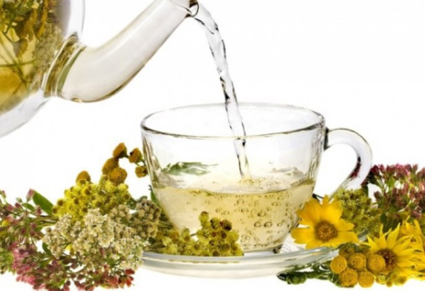
Значај биљака
Љековите биљке
Фармацеутска индустрија
Производња љекова, чајева...
Козметички производи

Slide 6
Значај биљака
Отровне биљке – мразовац, велебиље, ђурђевак
Исхрана човјека и животиња
Јестиве биљке – шумско јагодичасто воће, љешник, кестен, дрењине
Пољопривредне биљке

Slide 7
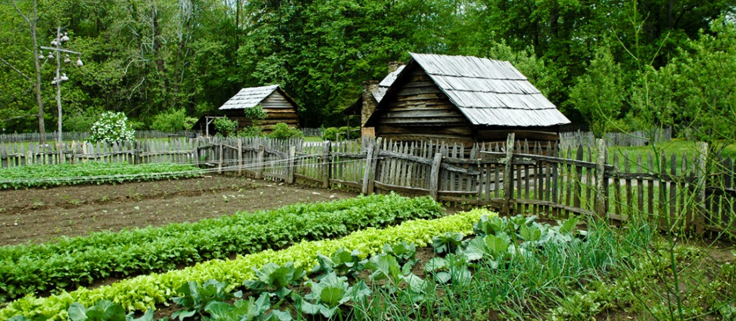
Пољопривредне биљке
Њива
Повртањак
Воћњак и виноград

Slide 8
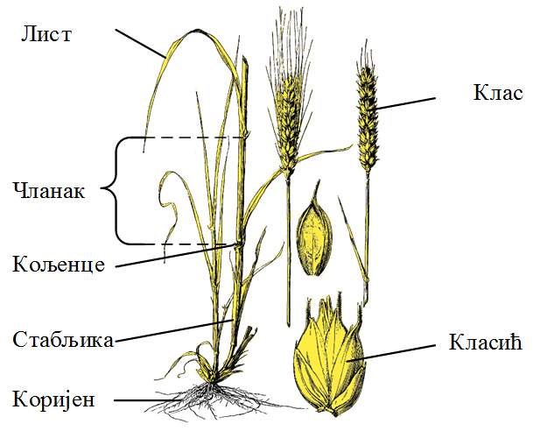
Пољопривредне биљке
Њива
Житарице – хљебне, индустријске...
Грађа – коријен, стабло, чланци, кољенца, листови, цваст (клас, метлица, клип)
Опрашивње – вјетар, плод - крупа

Slide 9
Пољопривредне биљке
Пшеница и раж – хљебне житарице, млинарско-пекарска индустрија
Овас – сточна храна
Кукуруз – сточна храна, силажа, исхрана човјека, добијање алкохола, фармацеутски производи...
Јечам – добијање пива

Slide 10
Пољопривредне биљке
Селекција – одабир сорти и врста
Хибридизација – укрштање
Вјештачко укрштање

Slide 11
Пољопривредне биљке - житарице

Slide 12
Пољопривредне биљке - воће и винова лоза

Slide 13
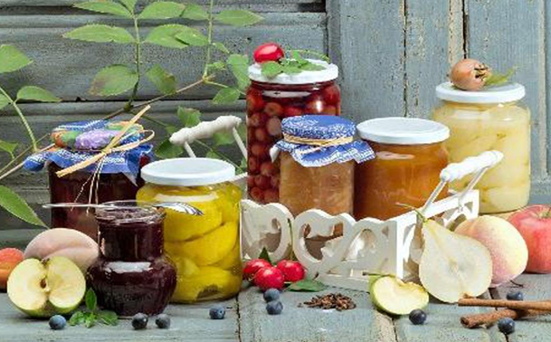
Пољопривредне биљке
Поврће и воће можемо користити као:
Свјеже, прерађено, конзервирано
Варива, салате, сокови, џемови, вино...

Slide 14
Лекција у уџбенику на странама 120, 121, 122, 123, 124, 125

